Slide 1
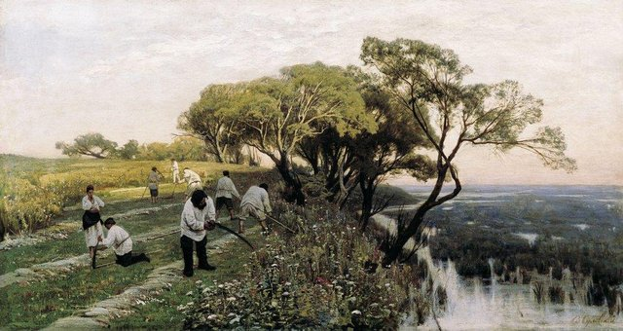

Slide 2
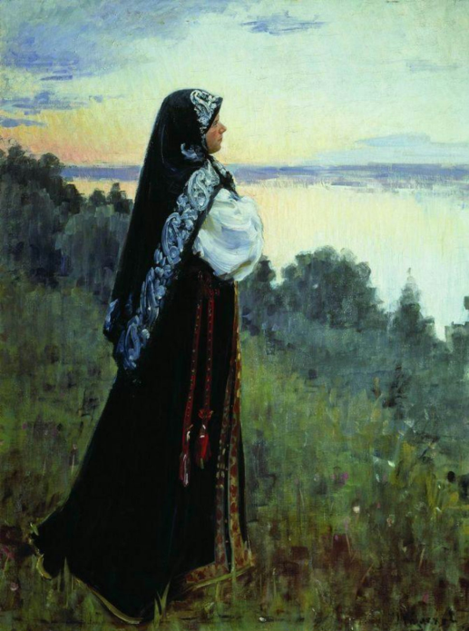

Slide 3
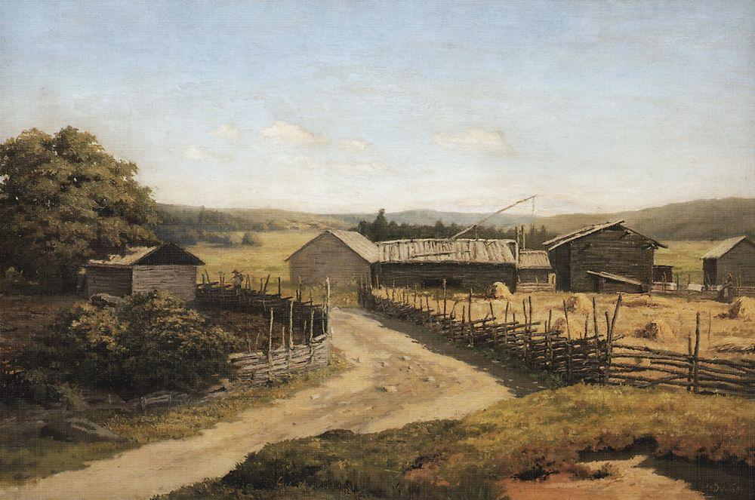
Дубовской Н.Н. Летний день. 1890

Slide 4
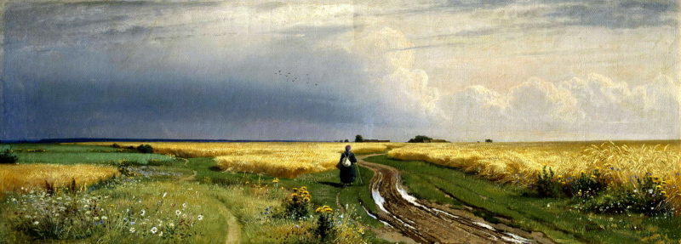
ШИШКИН И.И.
Дорога во ржи.

